Slide 1








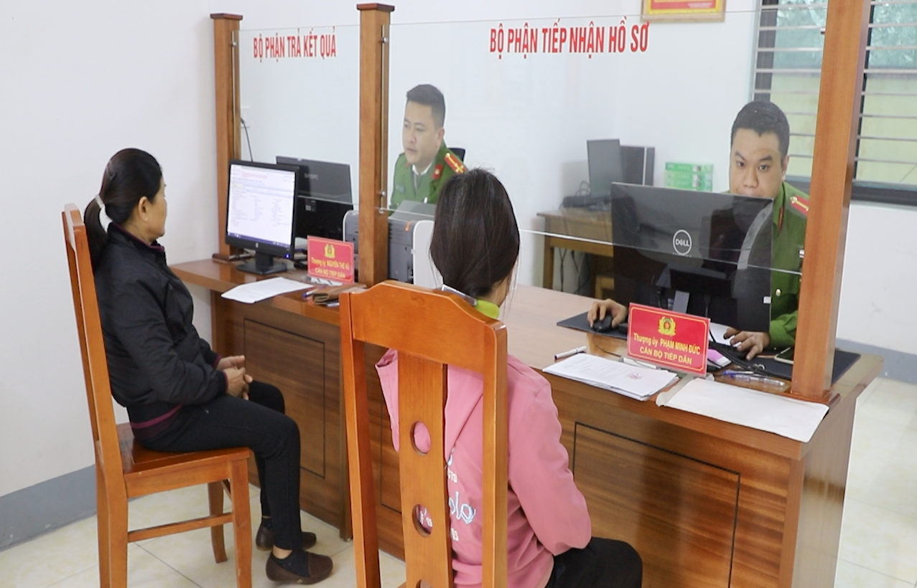
HƯỚNG DẪN ĐĂNG KÝ TÀI KHOẢN ĐỊNH DANH CHO CƠ QUAN, TỔ CHỨC
CÔNG AN THÀNH PHỐ HỒ CHÍ MINH
PHÁP LÝ
ĐỐI TƯỢNG
NGHỊ ĐỊNH
SỐ 69/2024/NĐ-CP
HÌNH THỨC
DOANH NGHIỆP
HỢP TÁC XÃ
CƠ QUAN, TỔ CHỨC CÓ MÃ SỐ THUẾ
(KHÔNG ĐĂNG KÝ KINH DOANH )
CÁC CƠ QUAN,
TỔ CHỨC KHÁC
VNEID
TẠI
CƠ QUAN
CÔNG AN

Slide 2
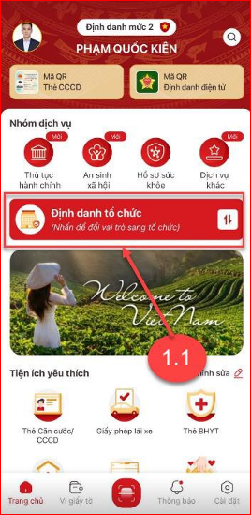
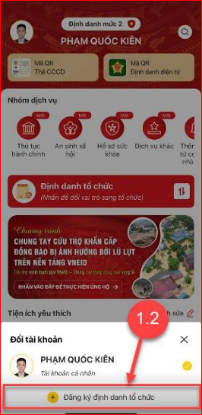
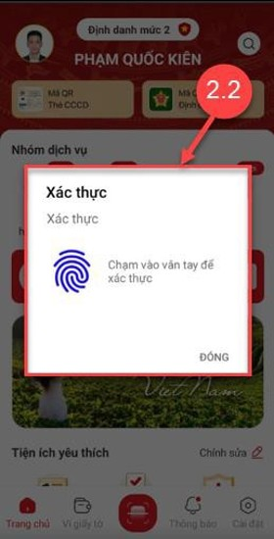
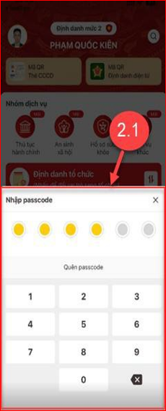
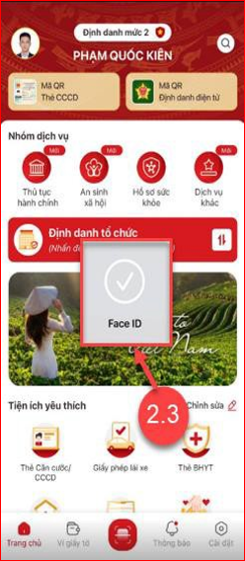
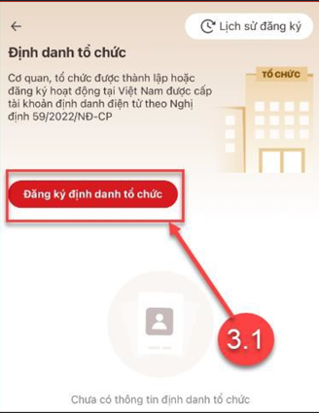
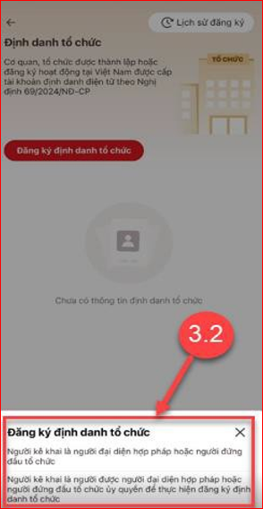
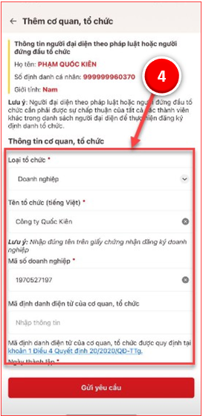
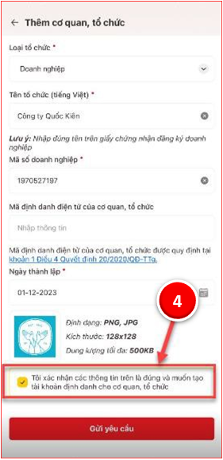
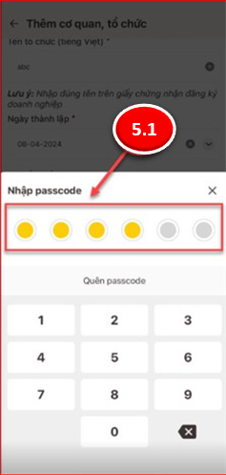
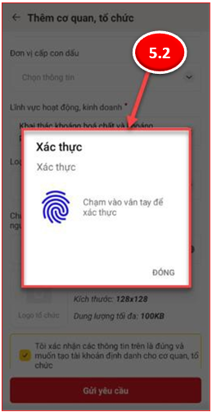
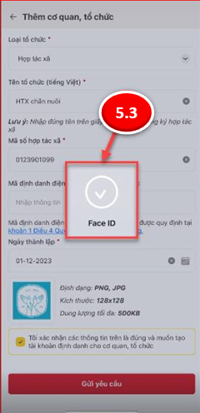
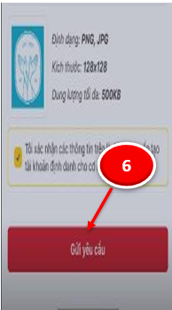

HƯỚNG DẪN ĐĂNG KÝ TÀI KHOẢN ĐỊNH DANH CHO CƠ QUAN, TỔ CHỨC QUA VNEID
BƯỚC 1
BƯỚC 2
BƯỚC 3
CHỌN ĐỊNH DANH TỔ CHỨC TRONG VNEID
XÁC THỰC BẰNG 1 TRONG 3 CÁCH SAU
CHỌN NGƯỜI KÊ KHAI
BƯỚC 4
BƯỚC 5
BƯỚC 6
KÊ KHAI THÔNG TIN VÀ
CHỌN XÁC NHẬN
XÁC THỰC BẰNG 1 TRONG 3 CÁCH
NHƯ BƯỚC 2
GỬI YÊU CẦU VÀ NHẬN THÔNG BÁO

